Slide 1

EduCASH
Integrantes:
Luís Augusto Martins Santiago Mateus Leal Sobreira Pedro Heinrich Sales Pena

Slide 2

Problema

Slide 3

Proposta de Solução

Slide 4

Metodologia

Slide 5

Pesquisa de Mercado

Slide 6

Arquitetura da Solução

Slide 7

Funcionalidades

Slide 8
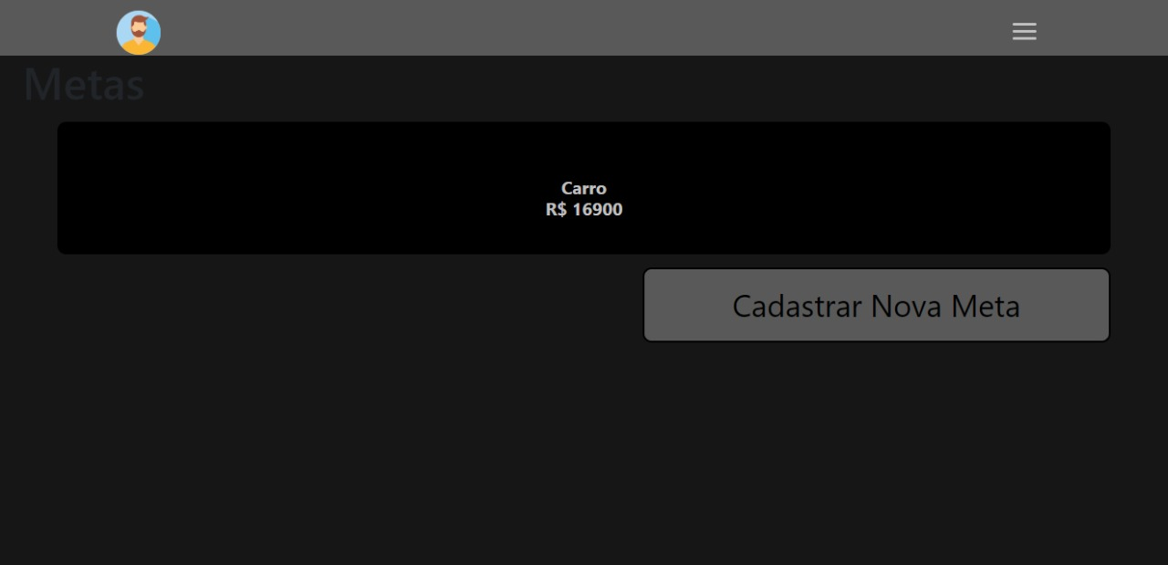
Metas

Slide 9
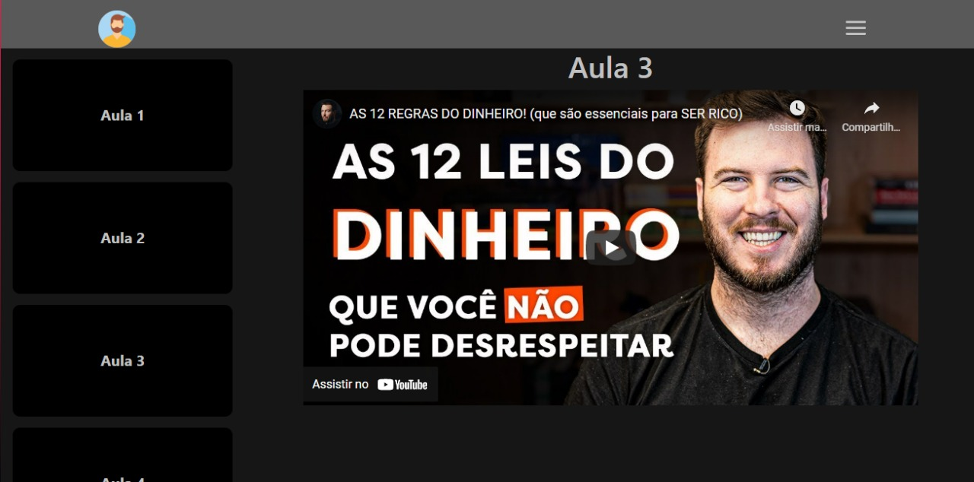
Aulas

Slide 10
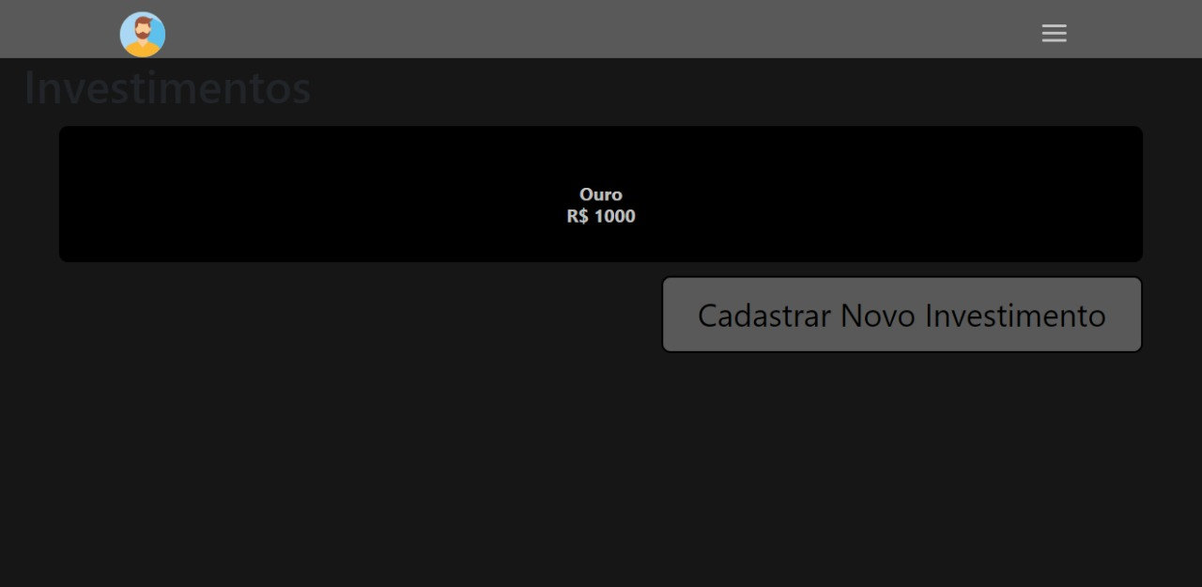
Investimentos

Slide 11

Personalização

Slide 12
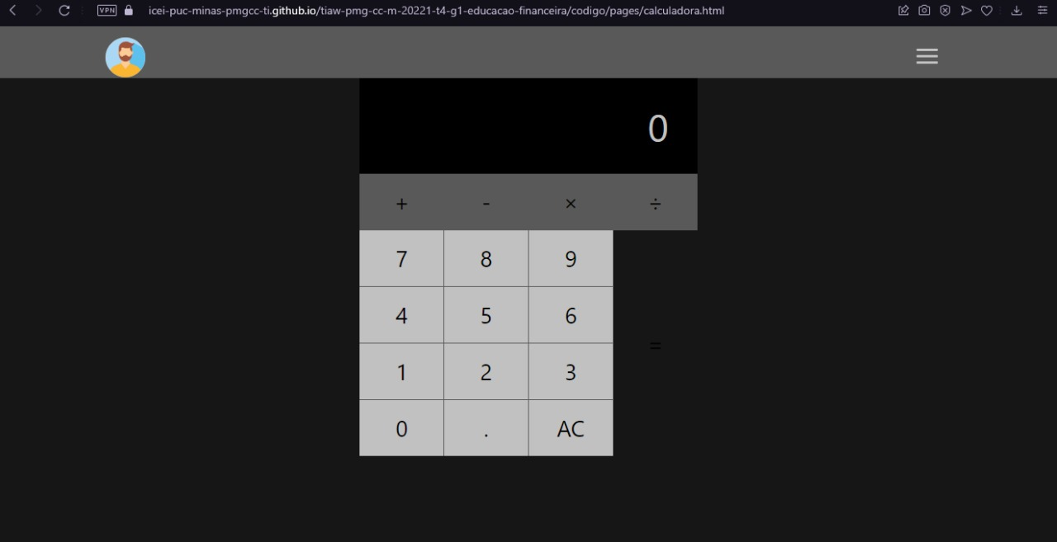
Calculadora

Slide 13

Software
EduCA$H

Slide 14

Obrigado!

